Slide 1
Wild Life Park
Animal Adventure :: Sidney Zoo

Slide 2
Entdecke Wild Life!
9 australische Lebensräume
Über 1.000 lebendige Tiere
Mehr als 100 Tierarten
Notes:
Regenwald, Outback, Buschland
Rex, das Salzwasserkrokodil
Kasuar – gefährlichster Vogel der Welt

Slide 3
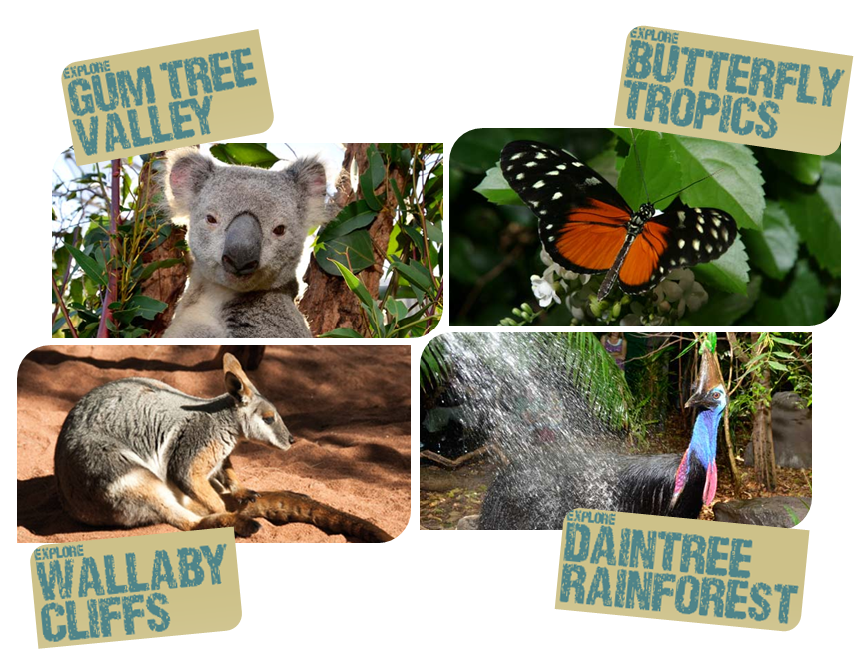
Lebensräume & Tiere
Notes:
Schmetterlingshaus
Eukalyptustal
Känguruklippen
Daintree Regenwald

Slide 4
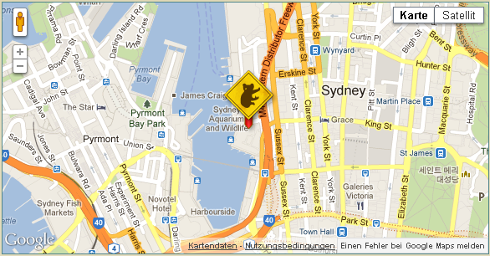
Besucherinfos
Täglich von 09:00 – 18:00 Uhr geöffnet
Erwachsene
$ 24 Onlinebuchung
Kinder
$ 12 Onlinebuchung
Familien
$ 60 Onlinebuchung
$ 35 Kassenpreis
$18 Kassenpreis
$ 112 Kassenpreis
Studenten & Senioren
$ 22 Onlinebuchung
$ 28 Kassenpreis

Slide 5
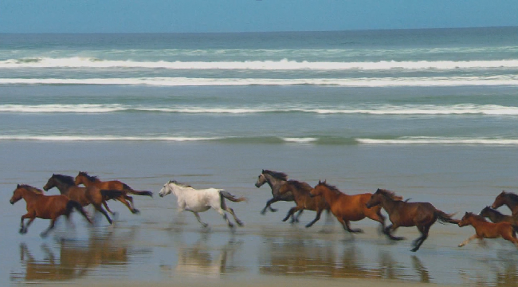
Tiere in der Wildnis

